Slide 1

ГАПОУ СО «ЕКАТЕРИНБУРГСКИЙ КОЛЛЕДЖ ТРАНСПОРТНОГО СТРОИТЕЛЬСТВА»
Презентация-отчет по производственной практике
«InternalBaseWpf»
Автоматизированная информационная система учёта
Выполнил работу студент ПР-31: Рогов Андрей Проходил практику в: Администрация Куединского МО пермского края с 27.04.26 по 05.07.26 Наставник практики: Жижин О. В. Руководитель от колледжа: Мирошниченко Г.В.

Slide 2
Содержание
01
02
О проекте
Архитектура системы
Цели, задачи и технологический стек разработки
Трёхуровневая архитектура, база данных и безопасность
03
04
Функционал приложения
Документация и тестирование
Интерфейс, разделы и возможности системы
Комплект документации, UML-диаграммы

Slide 3
01
О проекте
Цели, задачи и технологический стек

Slide 4
О проекте
Архитектура
Функционал
Документация
О проекте и цели
Цель проекта
Описание приложения
Автоматизировать процессы учёта активистов и взаимодействий с ними через удобное desktop-приложение
Desktop-приложение на C# / .NET 8 / WPF для Windows
Предназначено для учёта активистов, ячеек (групп), контактов и пользователей
Работает с Microsoft SQL Server через Entity Framework Core 8
Поддерживает импорт и экспорт данных в Excel (EPPlus)
Современный интерфейс в стиле Material Design
Разграничение прав доступа: администратор и пользователь
Сформирована документация пользования
Задачи
Создать удобный интерфейс для работы с персональными данными
Реализовать управление ячейками и участием активистов
Обеспечить импорт данных из Excel с проверкой качества
Реализовать разграничение прав и безопасное хранение паролей
Подготовить документацию пользования
Построить UML-диаграммы архитектуры системы

Slide 5
О проекте
Архитектура
Функционал
Документация
Стек технологий
Компонент | Технология | Назначение
Язык программирования | C# 12 | Современный объектно-ориентированный язык
Платформа | .NET 8 | Кроссплатформенная среда выполнения для Windows
Интерфейс | WPF + MaterialDesign | Декларативный UI на XAML с современным дизайном
База данных | Microsoft SQL Server | Реляционная СУБД для хранения данных
ORM | Entity Framework Core 8 | Объектно-реляционное отображение данных
Excel | EPPlus 7.2.1 | Импорт и экспорт данных в формате Excel
Среда разработки | Visual Studio 2022 | Интегрированная среда разработки Microsoft

Slide 6
02
Архитектура системы
Трёхуровневая архитектура, база данных и безопасность

Slide 7
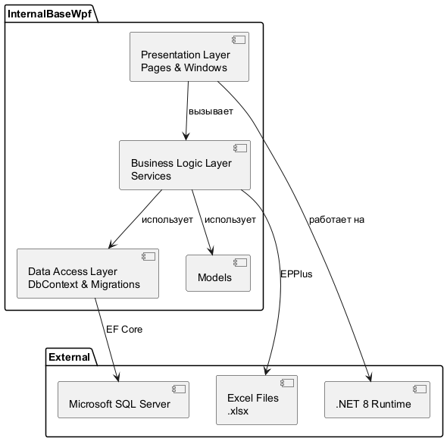
О проекте
Архитектура
Функционал
Документация
Архитектура приложения
Трёхуровневая архитектура
Presentation Layer — страницы и окна на XAML
Business Logic / DAL — сервисы и DbContext
Data Layer — Microsoft SQL Server
Модели
User, Activist, Cell, ActivistCell, Touch, TouchType
Сервисы
ActivistService, CellService, UserService, ExcelService, PasswordService, DBService

Slide 8
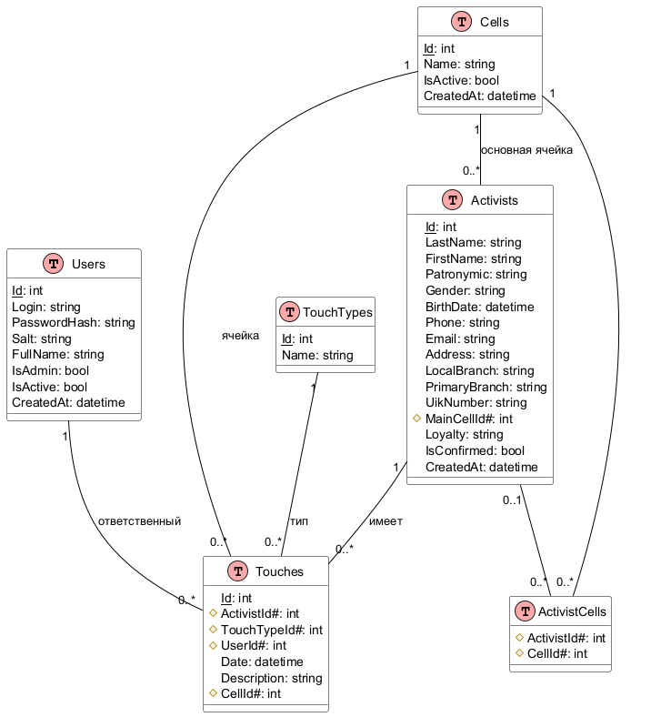
О проекте
Архитектура
Функционал
Документация
База данных
Таблицы
Users — пользователи системы
Activists — активисты
Cells — ячейки (группы)
ActivistCells — связь активистов и ячеек
Touches — контакты (касания)
TouchTypes — типы контактов
Подход разработки
Code First подход с миграциями Entity Framework Core. Модели описываются в коде C#, а схема БД генерируется автоматически.
ER-диаграмма базы данных

Slide 9
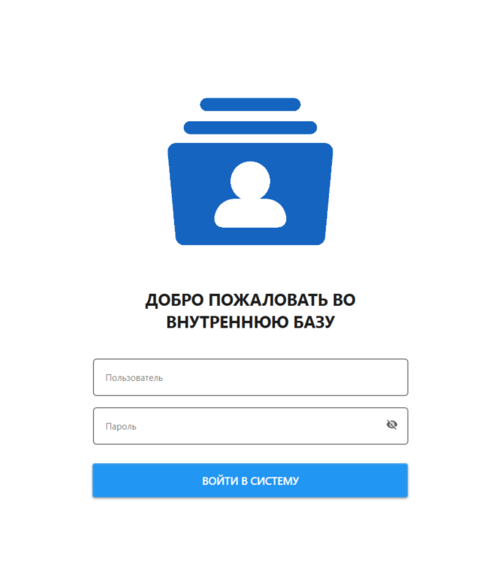
О проекте
Архитектура
Функционал
Документация
Авторизация и безопасность
Механизмы безопасности
Аутентификация — вход по логину и паролю
PBKDF2-HMAC-SHA256 — алгоритм хеширования паролей
Случайная соль — 16 байт для каждого пароля
10 000 итераций — хеширования для защиты от брутфорса
Разграничение ролей — администратор и пользователь
Пароли не хранятся в открытом виде в базе данных
Форма авторизации

Slide 10
03
Функционал приложения
Интерфейс, разделы и возможности системы

Slide 11
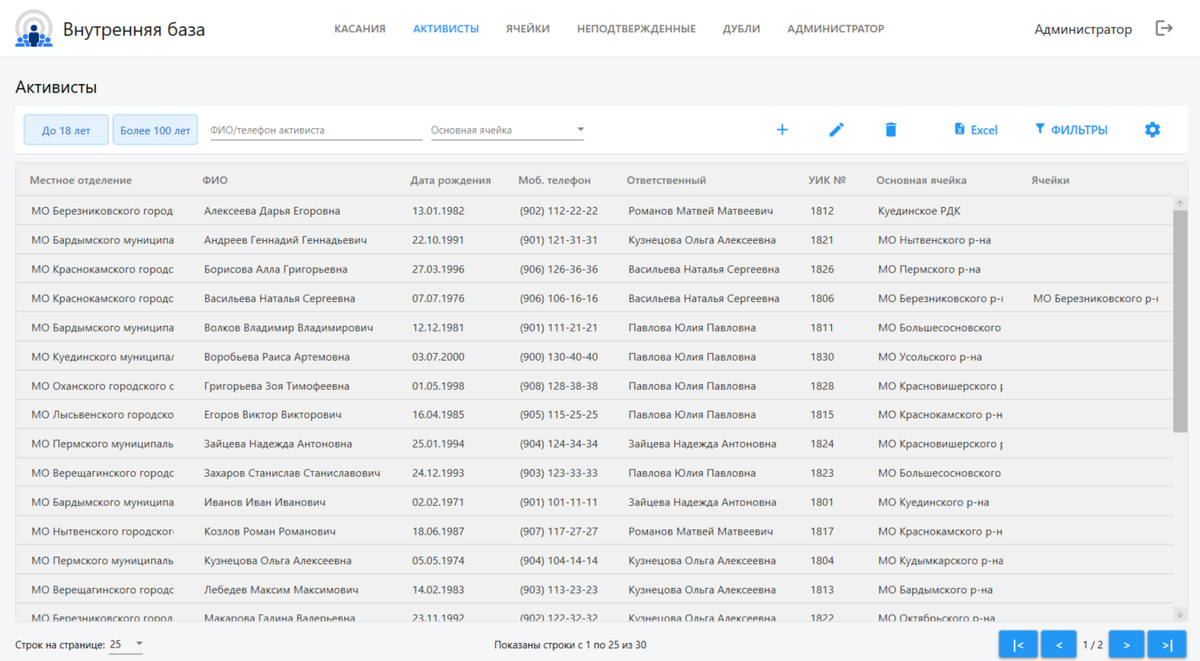
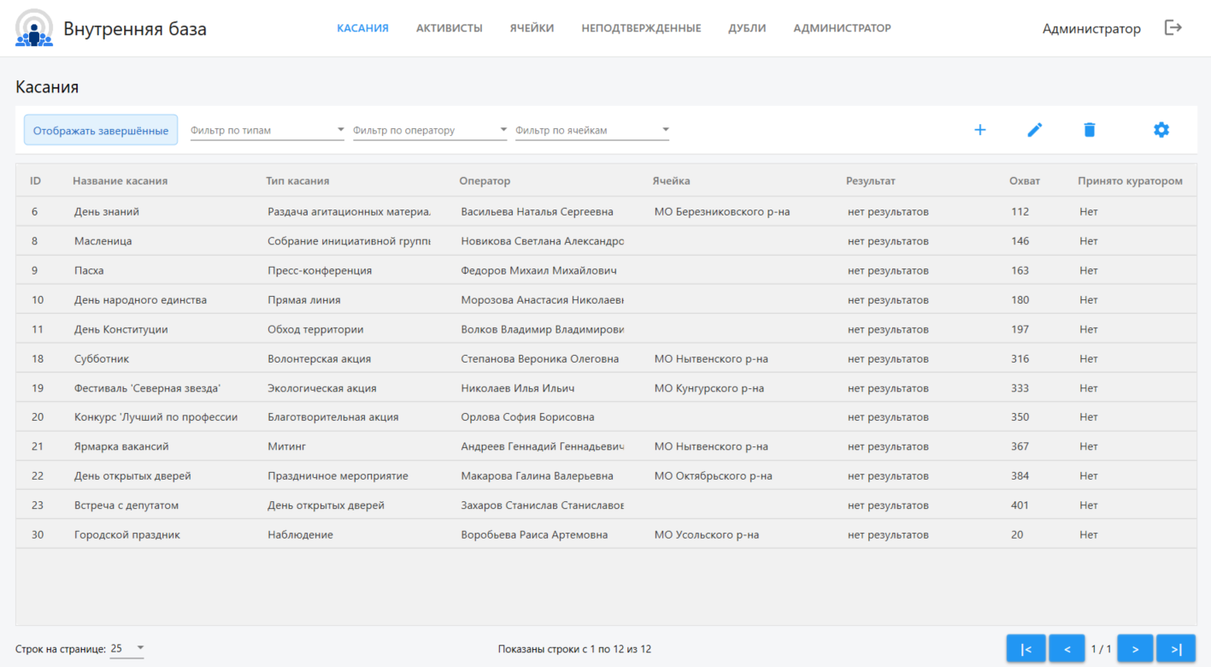
О проекте
Архитектура
Функционал
Документация
Активисты и Касания
Раздел «Активисты»
Раздел «Касания»
Список активистов с поиском, фильтрами, пагинацией и экспортом в Excel
Учёт взаимодействий с активистами: типы касаний, операторы, ячейки, результаты

Slide 12
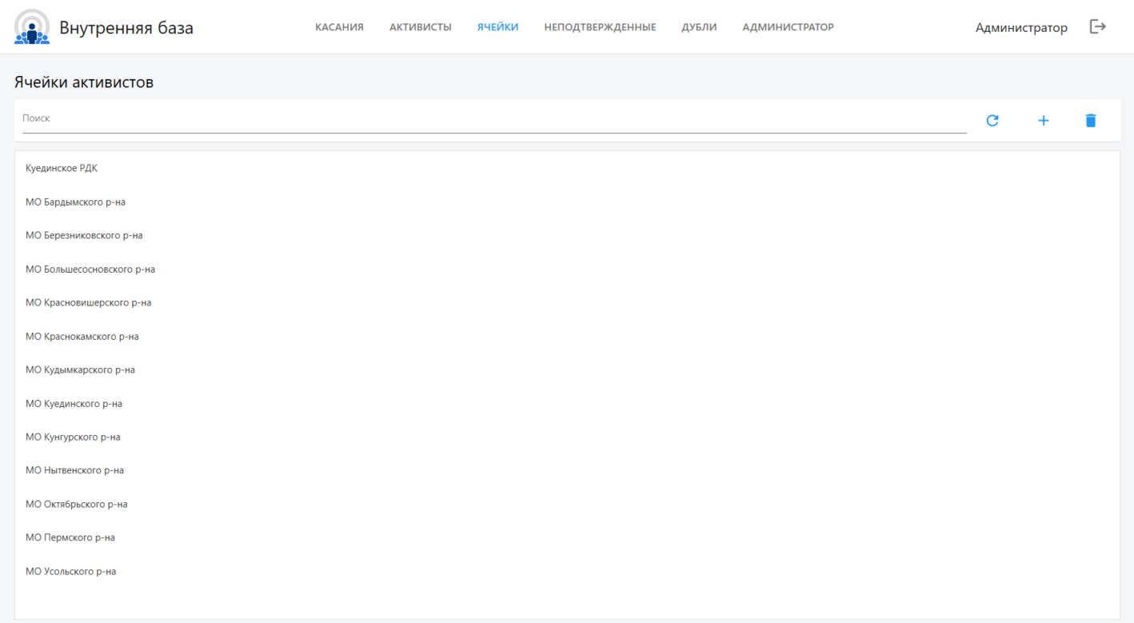
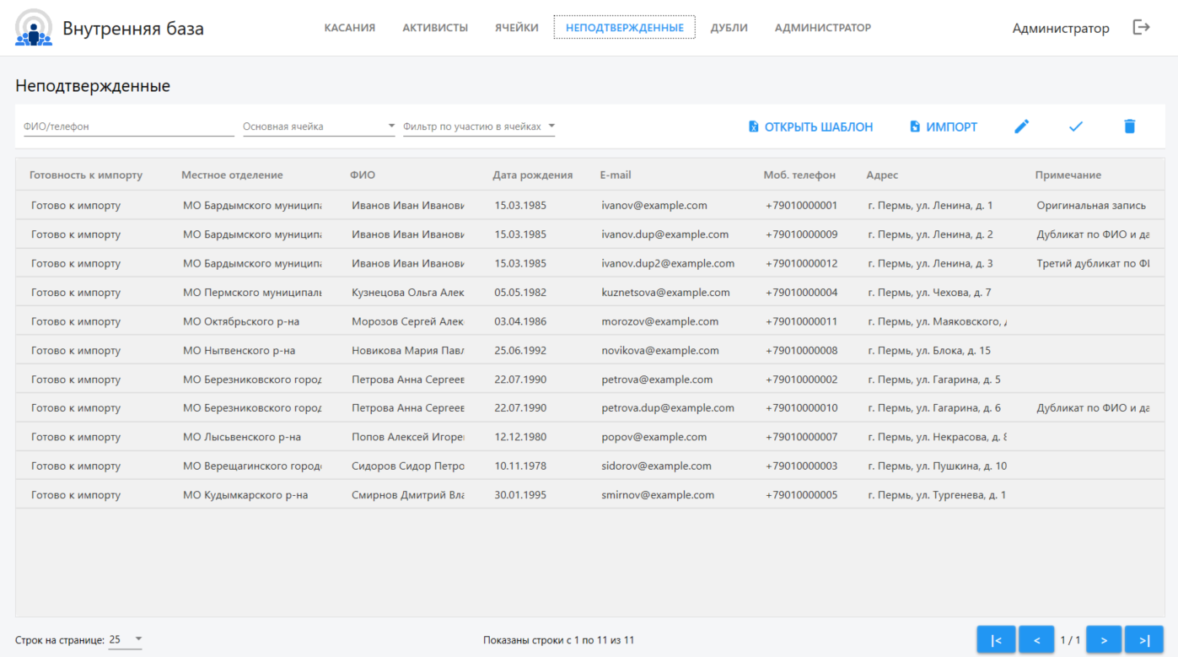
О проекте
Архитектура
Функционал
Документация
Ячейки и Неподтверждённые
Раздел «Ячейки»
Раздел «Неподтверждённые»
Управление группами активистов
Записи, импортированные из Excel до подтверждения

Slide 13
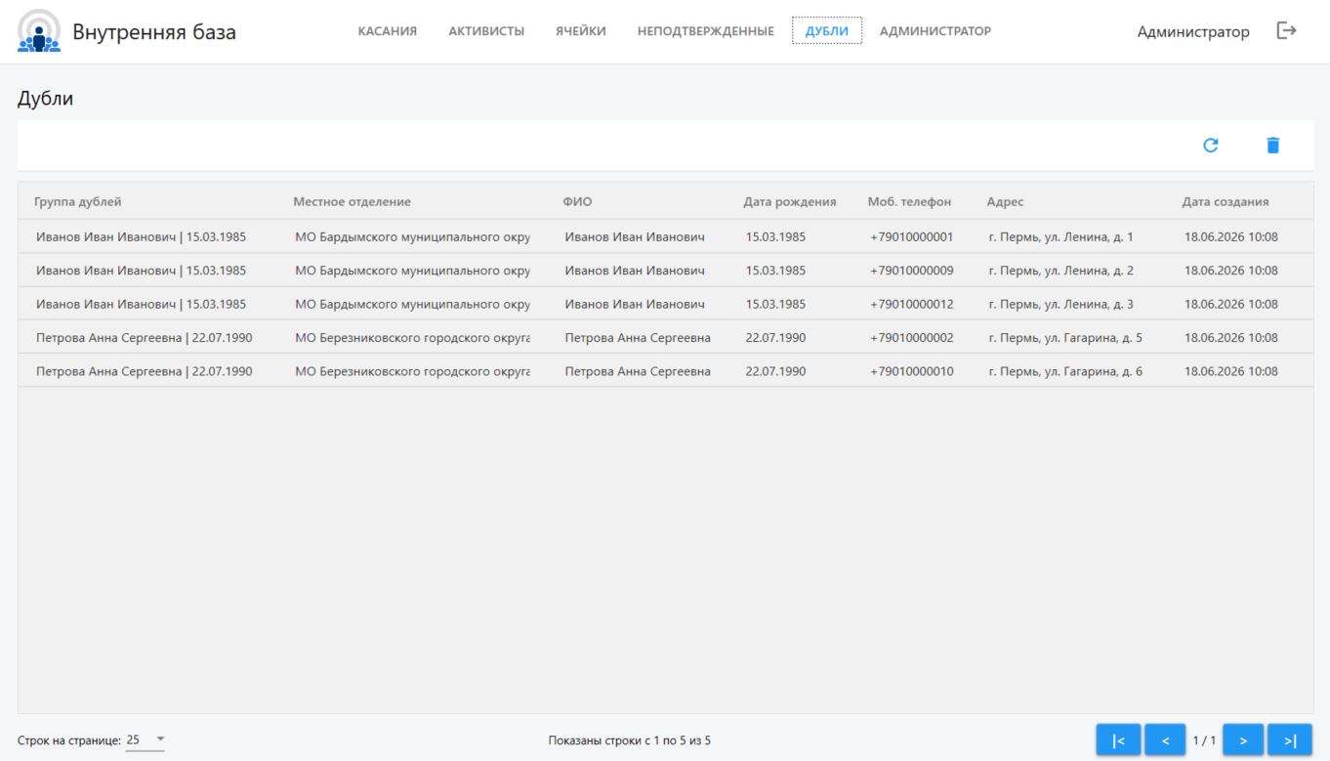
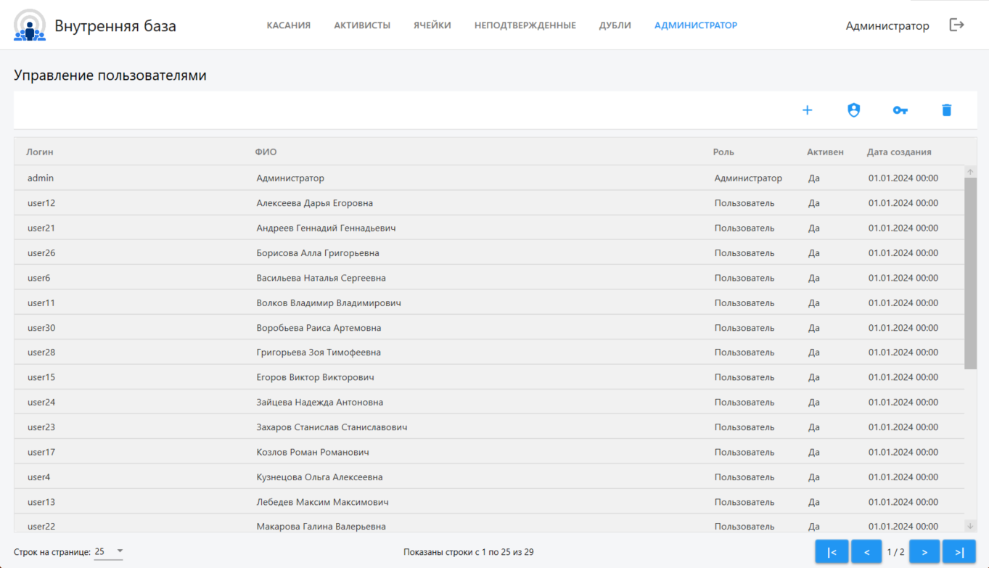
О проекте
Архитектура
Функционал
Документация
Дубликаты и Администрирование
Раздел «Дубли»
Раздел «Администратор»
Выявление повторяющихся записей
Раздел администратора

Slide 14
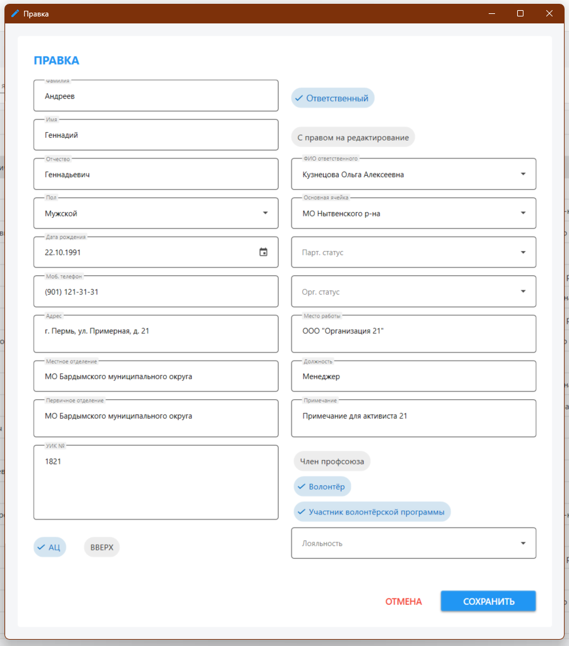
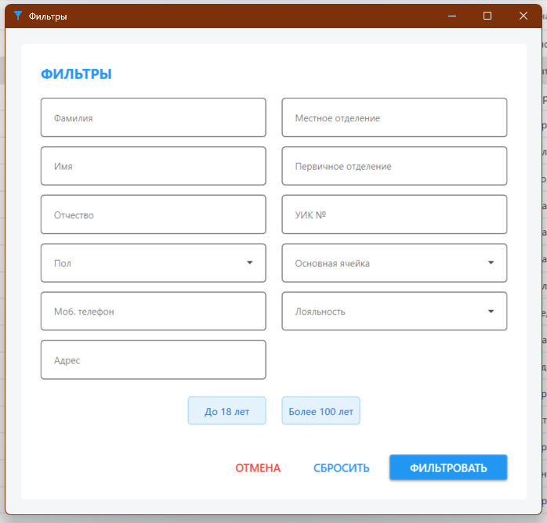
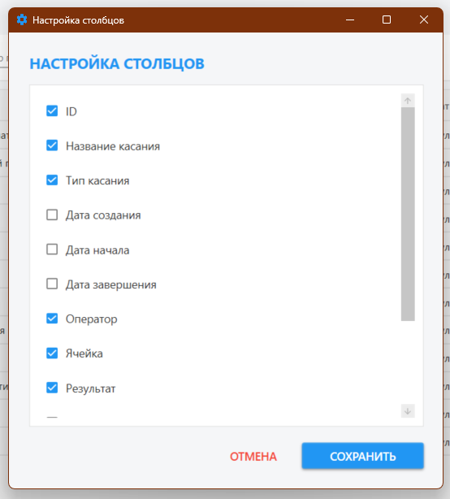
О проекте
Архитектура
Функционал
Документация
Редактирование, фильтрация, настройка
Окно редактирования
Окно фильтрации
Окно настройки
Есть две разновидности: для активиста и касания
Сложная фильтрация
Настройка столбцов для удобной работы

Slide 15
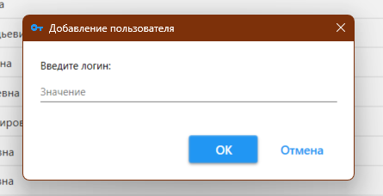
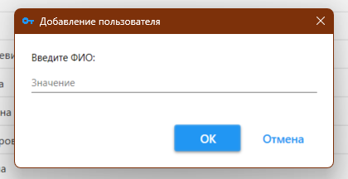
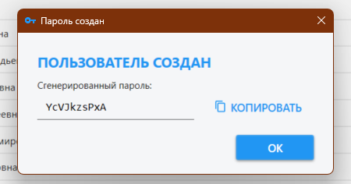
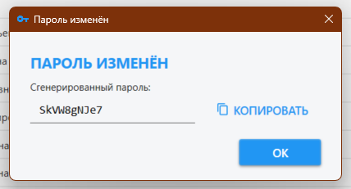
О проекте
Архитектура
Функционал
Документация
Управление пользователями
Создание пользователя
Ввод данных
Начало процесса создания нового пользователя системы
Заполнение формы с данными нового пользователя
Генерация пароля
Сброс пароля
Автоматическая генерация безопасного пароля
Возможность сброса пароля существующего пользователя

Slide 16
О проекте
Архитектура
Функционал
Документация
Разделение ролей
ПОЛЬЗОВАТЕЛЬ
Ограниченный доступ без администрирования
АДМИНИСТРАТОР
Полный доступ к системе

Slide 17
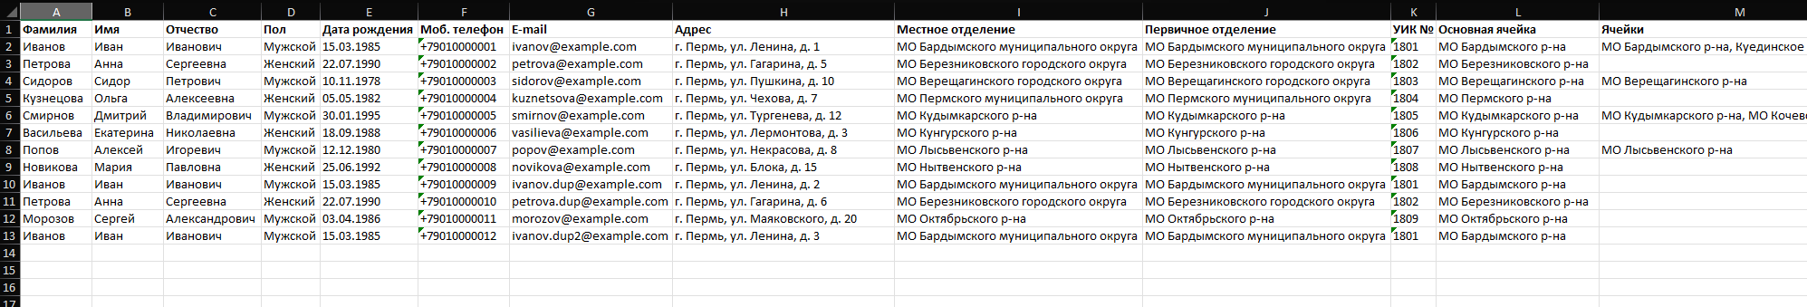
О проекте
Архитектура
Функционал
Документация
Импорт данных из Excel
Шаблон импорта
Процесс импорта
Шаблон содержит 16 полей для импорта
Проверка на дублирование телефонов
Ячейки сопоставляются по названию
Проверка обязательных полей: фамилия и имя
Записи попадают в раздел «Неподтверждённые» до ручного подтверждения

Slide 18
04
Документация и тестирование
Документация пользования, UML-диаграммы и результаты

Slide 19
О проекте
Архитектура
Функционал
Документация
Документация проекта
UML-диаграммы
Руководство пользователя
Руководство администратора
План технический испытаний

Slide 20
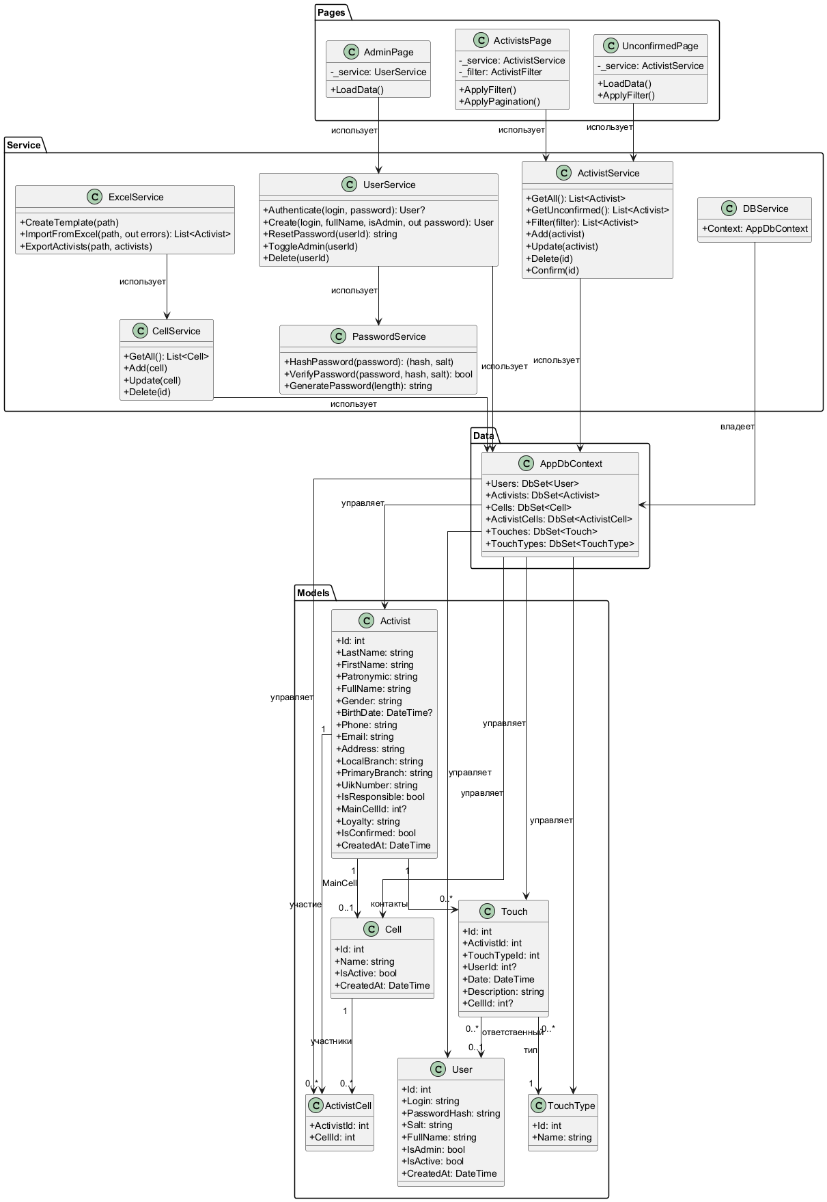
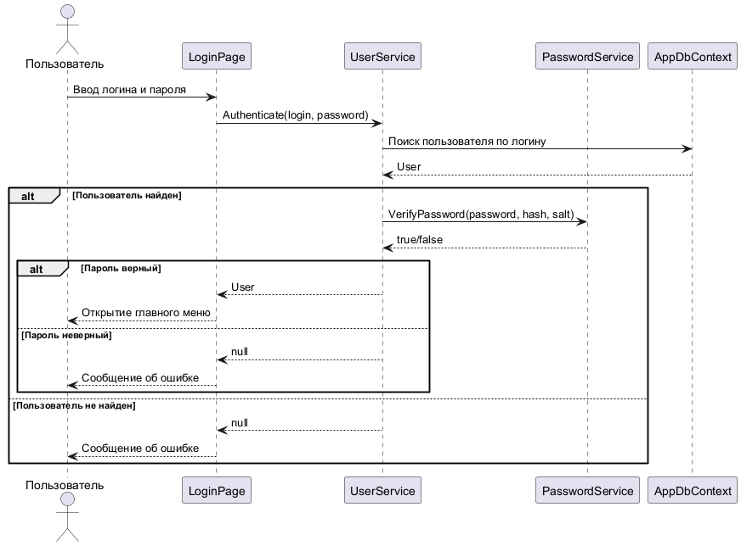
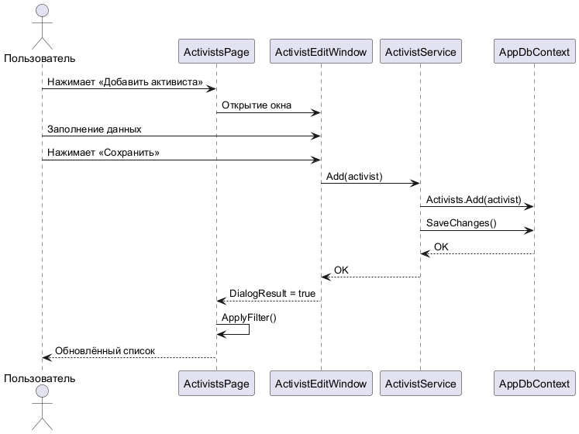
О проекте
Архитектура
Функционал
Документация
Диаграммы классов и последовательностей
Class Diagram
Авторизация
Добавление активиста

Slide 21
О проекте
Архитектура
Функционал
Документация
Тестирование и результаты
Проведенные проверки
Результаты проекта
CRUD-операции для активистов, ячеек, контактов и пользователей
Разработано полнофункциональное desktop-приложение для учёта активистов
Реализованы все запланированные функции, включая импорт/экспорт Excel
Обеспечено безопасное хранение учётных данных
Подготовлен комплект документации
Построены UML-диаграммы, отражающие архитектуру и поведение системы
Получены/улучшены практические навыки работы с WPF, EF Core, SQL Server и EPPlus.
Поиск, фильтрация и пагинация данных
Импорт и экспорт данных в Excel
Безопасное хранение паролей (PBKDF2)
Разграничение ролей администратор/пользователь
Проект успешно собирается и запускается без ошибок
21 / 22

Slide 22

Спасибо за внимание
QR-код на портфолио

